Slide 1
Выпускная квалификационная работа
Разработка игры
Tower Defense
Архитектура, код, проверка и план разработки
Notes:
Тема ВКР: «Разработка игры Tower Defense». Автор — Теран Никита Юрьевич. Индивидуальный отчёт разработчика: анализ аналогов, устройство систем, фрагменты реального кода, проверка и план до конца 2026 года. Состояние проекта зафиксировано 28 октября 2026 года.

Slide 2
ПОСТАНОВКА ЗАДАЧИ
Что исследуем и чем подтверждаем выводы
01
Цель разработчика
02
Аналоги
Объяснить устройство прототипа: где хранятся правила, как сцена применяет их и чем проверяются изменения.
Nightfall, Kingdom Rush 5 и Bloons TD 6 помогают сформулировать требования к игровому циклу и объёму реализации.
03
Доказательства
04
Граница выводов
Исходный код C#, ассеты уровней, тесты Unity, репозиторий и снимок игрового экрана.
Код подтверждает наличие механики. Удобство, баланс и интерес ещё нужно проверить на игроках и Android.
Notes:
Слайды с реализацией используют фрагменты действующих файлов Assets/Tower-Defense/Scripts и тестов Assets/Tower-Defense/Tests. Для сравнения аналогов используются официальные страницы игр. Инженерные оценки аналогов являются интерпретацией автора. Пользовательское тестирование и проверка Android описаны как запланированные работы.
Источники: https://play.google.com/store/apps/details?hl=en_US&id=com.fansipan.nightfall.tower.simulation.strategy.td.game ; https://www.ironhidegames.com/Games/kingdom-rush-alliance ; https://play.google.com/store/apps/details?hl=en&id=com.ninjakiwi.bloonstd6

Slide 3
ГИПОТЕЗА ПРОЕКТА
Как соединить управление героем и оборону базы
Игроку нужны решения в двух масштабах времени
ВО ВРЕМЯ ПОДГОТОВКИ
ВО ВРЕМЯ ВОЛНЫ
Где строить?
Что улучшить?
Как распределить бойцов?
Куда вести героя?
Когда применять ультимейт?
Где удерживать отряд?
Рабочая гипотеза: сочетание этих решений уменьшит пассивное ожидание и повысит ценность повторной попытки.
Notes:
Это гипотеза дизайна, а не результат пользовательского исследования. При запланированном игровом тестировании нужно зафиксировать моменты осмысленного выбора, простоя, применения ультимейта и приказов отрядам, причины поражения и желание повторить попытку.

Slide 4
МЕТОД СРАВНЕНИЯ
Пять критериев для оценки аналогов
01
Ритм
Как чередуются строительство, бой и награда
02
Тактический выбор
Может ли игрок изменить исход волны действием
03
Читаемость
Видны ли угроза, стоимость и доступное действие
04
Повторное прохождение
Что меняется при новой попытке или сложности
05
Цена реализации
Сколько контента и интерфейса требует решение
Notes:
Критерии выбраны исходя из цели проекта и его ограничений: индивидуальная разработка мобильной игры. Они используются на следующих слайдах одинаково для каждого аналога. Пятый критерий — субъективная оценка объёма производства для одного разработчика, не объективный показатель качества игры.

Slide 5
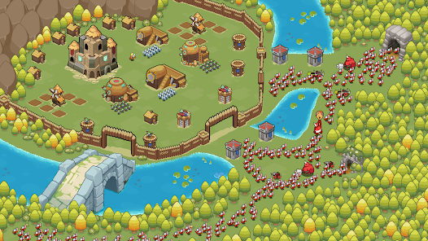
АНАЛОГ 1 · NIGHTFALL
День и ночь задают ритм обороны
Nightfall: Kingdom Frontier TD
ОФИЦИАЛЬНО ЗАЯВЛЕНО
Днём — строительство и улучшения.
Ночью — защита королевства.
Ресурсы распределяются между домами, башнями и казармами.
В бою участвует герой.
Ключевой приём: чёткий переход от планирования к проверке стратегии.
Notes:
Nightfall используется как аналог цикла «подготовка — оборона». Официальная страница Google Play описывает дневное строительство и улучшение, ночные волны, распределение ресурсов, башни, казармы и героя. Изображение — официальный скриншот магазина.
Источник: https://play.google.com/store/apps/details?hl=en_US&id=com.fansipan.nightfall.tower.simulation.strategy.td.game

Slide 6
АНАЛОГ 1 · ВЫВОДЫ
Что заимствуем из Nightfall, а что проверяем
СИЛЬНАЯ СТОРОНА
ОГРАНИЧЕНИЕ
РЕШЕНИЕ ДЛЯ ПРОЕКТА
Предсказуемый ритм: игрок заранее понимает, когда тратить ресурсы и когда обороняться.
Если действия между фазами полностью разнесены, во время боя может не хватать стратегического выбора.
Сохраняем фазы, но разрешаем менять позицию союзного отряда и во время волны.
Проверка: игрок действительно использует перенос отрядов во время боя?
Notes:
Сильная сторона выведена из официально описанного цикла дня и ночи. Ограничение является гипотезой автора: разделение фаз способно сокращать тактические решения во время волны, но это не утверждение о недостатке Nightfall для её аудитории. В нашем прототипе приказы отрядам доступны в подготовке и бою; факт реализации отражён в README.md и Docs/Architecture.md. Нужно проверить, пользуются ли игроки этой возможностью во время боя.
Источник аналога: https://play.google.com/store/apps/details?hl=en_US&id=com.fansipan.nightfall.tower.simulation.strategy.td.game

Slide 7
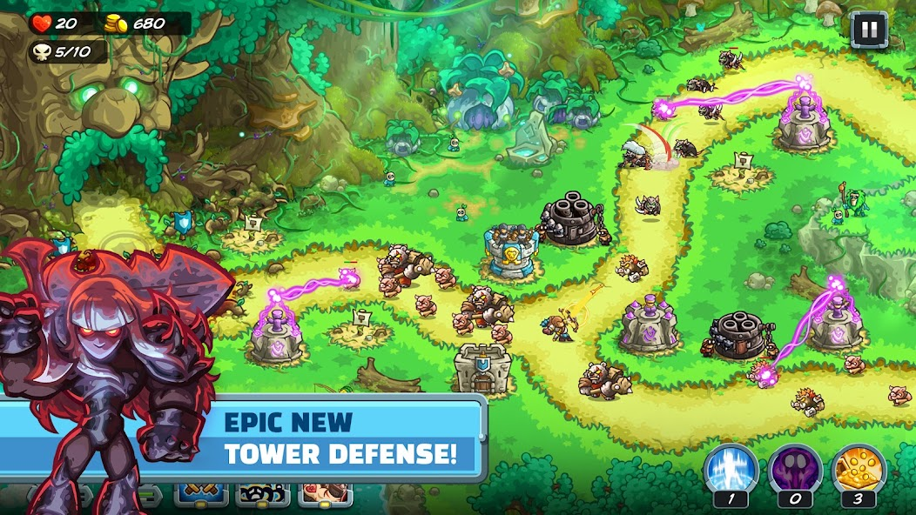
АНАЛОГ 2 · KINGDOM RUSH 5
Различия башен и активные герои
Kingdom Rush 5: Alliance
ОФИЦИАЛЬНО ЗАЯВЛЕНО
Несколько типов башен с разными ролями.
Два героя одновременно создают дополнительный тактический слой.
Разные поля боя и противники меняют состав задач.
Ключевой приём: сила решения зависит от сочетания ролей.
Notes:
Официальная страница Ironhide описывает разнообразие башен и полей боя; отдельный материал разработчика объясняет двух героев как новый стратегический слой. Скриншот взят из официального листинга Google Play.
Источники: https://www.ironhidegames.com/Games/kingdom-rush-alliance ; https://www.ironhidegames.com/News/Details/341 ; https://play.google.com/store/apps/details?id=com.ironhidegames.android.kingdomrush.alliance
Источник: https://www.ironhidegames.com/Games/kingdom-rush-alliance

Slide 8
АНАЛОГ 2 · ВЫВОДЫ
Роли важнее количества объектов
СИЛЬНАЯ СТОРОНА
Сочетания башен и героев создают разные способы решить одну волну.
ЦЕНА ПОДХОДА
Каждый новый класс требует поведения, баланса, визуального сигнала и проверки сочетаний.
РЕШЕНИЕ ДЛЯ ПРОЕКТА
Вводим ограниченный набор ролей: одиночный урон, область, задержка, экономика, союзники.
Критерий добавления: новая постройка должна менять решение, а не только числовой урон.
Notes:
Вторая строка — оценка производственной сложности для одного разработчика, а не доказанный недостаток Kingdom Rush. В текущем проекте есть обычная пушка, pulse tower, мортира, шахта, казармы, стена; целевая роль каждого объекта ещё требует игрового тестирования. Используем принцип функциональных различий вместо расширения списка ради количества.
Источники: https://www.ironhidegames.com/Games/kingdom-rush-alliance ; README.md

Slide 9
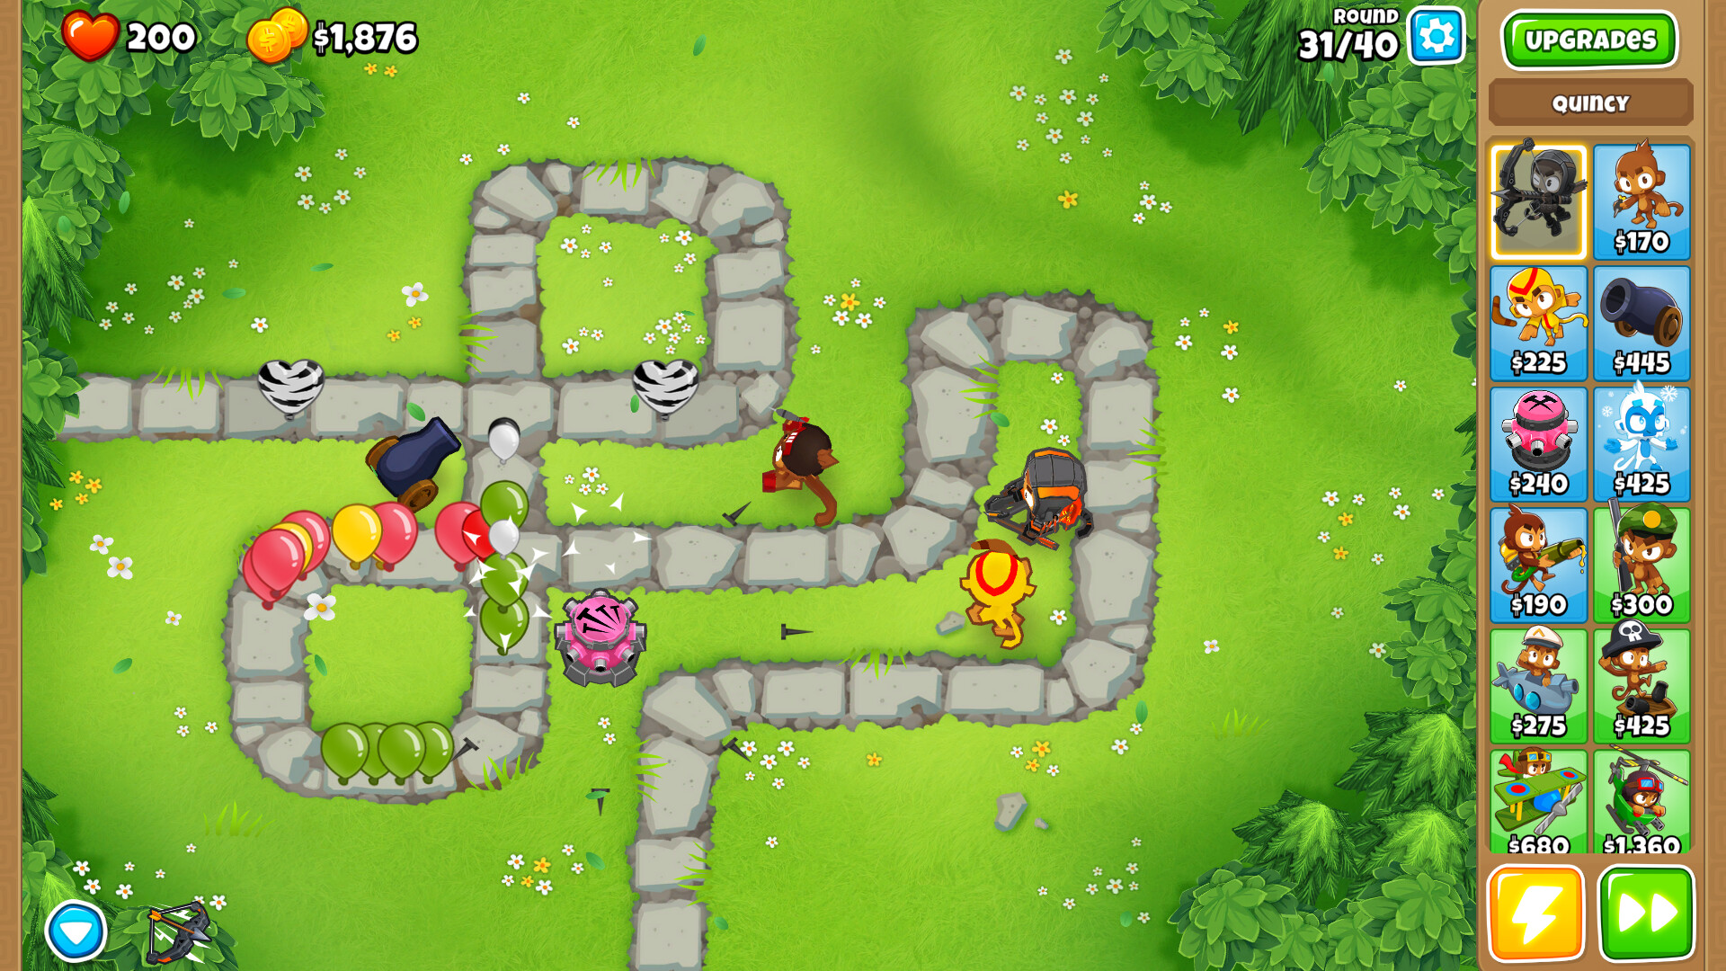
АНАЛОГ 3 · BLOONS TD 6
Глубина улучшений и повторяемость
Bloons TD 6
ОФИЦИАЛЬНО ЗАЯВЛЕНО
У башен есть три ветки улучшений.
Герои развиваются и применяют способности.
Карты, режимы и постоянные улучшения дают причины возвращаться.
Ключевой приём: одна карта получает много вариантов прохождения.
Notes:
Официальная страница Ninja Kiwi в Google Play описывает три пути апгрейда башен, героев со способностями, множество карт/режимов и Monkey Knowledge как постоянную прогрессию. Скриншот из официальной страницы игры в Steam; в презентации изображение служит визуальным свидетельством плотности игрового интерфейса, не оценкой качества.
Источники: https://play.google.com/store/apps/details?hl=en&id=com.ninjakiwi.bloonstd6 ; https://store.steampowered.com/app/960090/Bloons_TD_6/
Источник: https://play.google.com/store/apps/details?hl=en&id=com.ninjakiwi.bloonstd6

Slide 10
АНАЛОГ 3 · ВЫВОДЫ
Повторяемость строится на развилках выбора
ЧТО ПОЛЕЗНО
РИСК ДЛЯ ОДИНОЧНОЙ РАЗРАБОТКИ
Ветки и режимы меняют ценность привычных башен; постоянная прогрессия задаёт долгую цель.
Большое дерево улучшений требует множества комбинаций, настройки сложности и ясного интерфейса на телефоне.
Для проекта: короткое дерево героя + три сложности на одном авторском уровне.
Notes:
Полезность и риск являются аналитической интерпретацией опубликованных механик. Мы не копируем масштаб контента Bloons TD 6. В собственном проекте уже есть постоянная валюта и дерево навыков героя, а на каждый из трёх авторских LevelDefinition можно выбрать Normal/Hard/Nightmare. Состояние подтверждено README.md и Docs/Architecture.md.
Источник аналога: https://play.google.com/store/apps/details?hl=en&id=com.ninjakiwi.bloonstd6

Slide 11
СИНТЕЗ
Сравнение решений по критериям проекта
Критерий
Nightfall
Kingdom Rush 5
Bloons TD 6
Наш прототип
Ритм
День / ночь
Волны и герои
Раунды / режимы
Подготовка / бой
Тактика в бою
Герой и оборона
Два героя + башни
Способности героев
Герой + приказы
Вариативность
Состав базы
Комбинации ролей
3 ветки башни
Типы построек
Повтор
Развитие базы
Герои / режимы
Карты / режимы
3 сложности, навыки
Наша задача
Сохранить ритм
Ясные роли
Контролировать объём
Проверить интерес
«Наш прототип» описывает наличие механик; качество и удержание пока не измерены.
Notes:
Матрица основана на официальных страницах аналогов и текущем состоянии репозитория. Она сравнивает типы решений, а не оценивает победителя. Последний столбец отражает реализованные системы, не утверждает равный уровень полировки.
Источники: https://play.google.com/store/apps/details?hl=en_US&id=com.fansipan.nightfall.tower.simulation.strategy.td.game ; https://www.ironhidegames.com/Games/kingdom-rush-alliance ; https://play.google.com/store/apps/details?hl=en&id=com.ninjakiwi.bloonstd6 ; README.md

Slide 12
ПРОЕКТИРОВАНИЕ
Технические решения и причины
01
GameSession
Фазовые переходы и награды находятся в одном классе с проверяемыми правилами.
02
LevelDefinition
Состав волн и три сложности настраиваются как данные, без копирования сцены.
03
BuildingSlot
Покупка и лимит действий проверяются при запросе, независимо от карточки UI.
04
Компоненты Unity
Спавнер, снаряды и зоны связывают правила с объектами сцены.
05
Тесты Unity
EditMode проверяет правила; PlayMode проверяет жизненный цикл компонентов.
Notes:
Это реализованные технические решения в текущем проекте. GameSession хранит фазы и вознаграждение, LevelDefinition описывает авторские волны, BuildingSlot принимает транзакцию. MonoBehaviour-компоненты соединяют правила со сценой. Автоматические тесты проверяют инварианты и жизненный цикл, но не качество игрового ощущения. Подробная карта кода в Docs/Architecture.md.

Slide 13
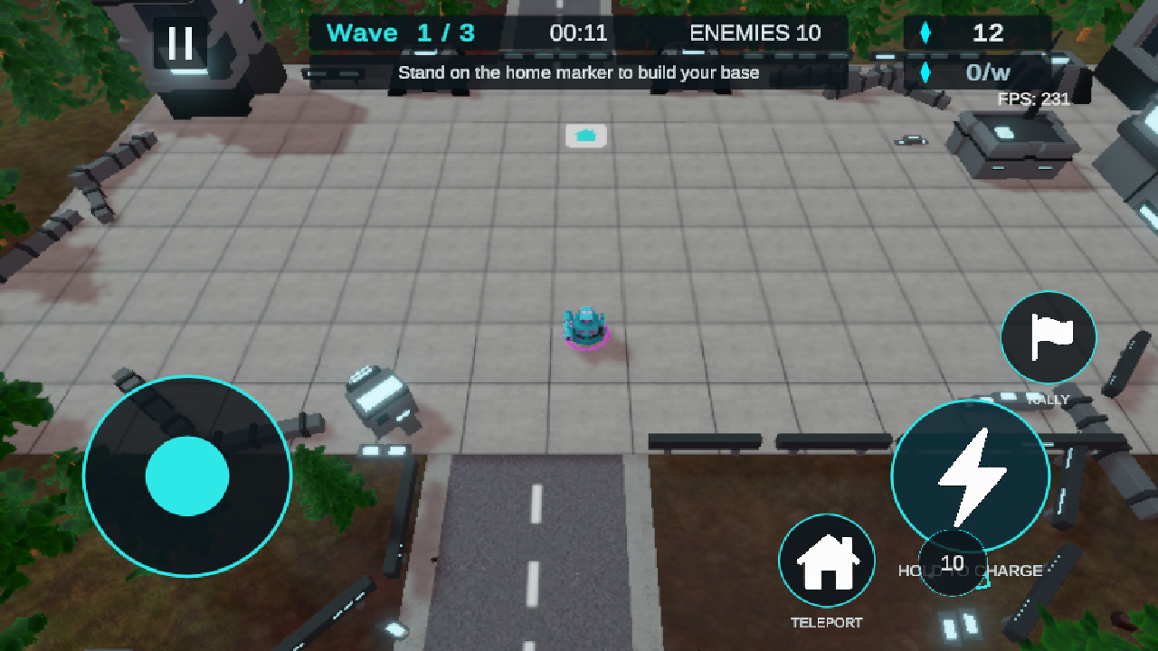
ТЕКУЩЕЕ СОСТОЯНИЕ
Игровой цикл уже работает в прототипе
ЦИКЛ ИГРОКА
1. Выбрать уровень и сложность
2. Построить базу и оборону
3. Начать волну
4. Управлять героем и отрядом
5. Получить результат и награду
Notes:
Скриншот получен из полного игрового экрана сцены Level 1 в редакторе Unity 28.10.2026. На нём видны волна, число врагов, ресурсы, джойстик, команда сбора отрядов, ультимейт и телепорт. Он показывает текущее состояние интерфейса, а не финальную графику или Android-сборку. Цикл и системы подтверждены README.md. Дальше нужно провести игровое тестирование и проверить баланс на мобильном устройстве.

Slide 14
РЕАЛИЗАЦИЯ
Выбор инструментов
UNITY 6 + C#
SCRIPTABLEOBJECT
URP + UGUI
Компонентная логика и редактор сцены
Данные уровней и волн отдельно от сцены
Графика и экранный интерфейс
Быстрое прототипирование уровня и переиспользуемые префабы.
Три уровня и сложности работают на общей игровой сцене.
Нужны мобильная графика, читаемый игровой экран и настраиваемое управление.
Проверка изменений
Unity Test Framework: проверки правил без запуска игры и проверки поведения в запущенной сцене. Затем — игровое тестирование на Android.
Notes:
Версия Unity — 6000.0.72f1 (README.md и ProjectSettings/ProjectVersion.txt). Пакеты URP 17.0.4, uGUI 2.0.0, AI Navigation 2.0.12, Test Framework 1.6.0 находятся в Packages/manifest.json. Разделение данных и логики описано в Docs/Architecture.md. Формулировка «выбор инструментов» — обоснование текущего использования, без заявления о сравнительном тесте движков.

Slide 15
ПЛАН ДО КОНЦА СЕМЕСТРА
Три этапа разработки до 31 декабря 2026 года
01
02
03
Аудит и база
Доработка систем
Проверка сборки
29 октября — 11 ноября
12 ноября — 16 декабря
17 — 31 декабря
Карта зависимостей, исходный прогон тестов и сценарий игрового тестирования.
Данные волн, роли построек, приказы и прогрессия с регрессионными проверками.
Android-профилирование, повтор тестов и сопоставление игровых наблюдений.
Слайды 51–59 фиксируют задачу и проверяемый результат каждой недели.
Notes:
Это план, а не сведения о завершённых работах. Этап 1 фиксирует исходное состояние кода, тестов и прохождения. Этап 2 меняет конкретные правила и данные с регрессионными проверками. Этап 3 проверяет сборку на устройстве и сопоставляет результаты с исходными. Слайды 51–59 раскрывают каждую календарную неделю отдельно.

Slide 16
ИГРОВОЙ ПРОЦЕСС
Целевой игрок и формат сессии
ПРЕДПОЛОЖЕНИЕ
ЧТО УЖЕ ЕСТЬ
Выбор уровня, подготовка, волны, победа или поражение.
Первый релиз рассчитан на Android и короткий игровой заход.
КАК ПРОВЕРИТЬ
Замерить длительность полного прохода и точки, где игроку скучно или непонятно.
Аудитория и комфортная длина сессии пока гипотезы.
Notes:
Android выбран как основной релиз ранее в проекте. Существующий игровой цикл можно измерить, но пока нет пользовательской выборки и подтверждённой средней длины сессии.
Источники внутри проекта: README.md. Состояние проверено по репозиторию 28.10.2026.

Slide 17
РЕАЛИЗАЦИЯ
Зона постройки открывает выбор после удержания
TowerPlacementZone.cs:205–214
КАК РАБОТАЕТ
currentColor = highlightColor;
enterTimer += Time.deltaTime;
UpdateProgressCircle();
if (enterTimer >= enterDelay)
{
if (TowerSelectionModal.Instance != null && TowerSelectionModal.Instance.IsOpen) return;
if (IsBuilt) OpenBuiltObjectModal();
else OpenModal();
Таймер растёт, пока игрок находится в доступной зоне. По достижении порога открывается выбор или окно улучшения.
ПОЧЕМУ ТАК
Взаимодействие и индикатор остаются в MonoBehaviour. Правило покупки проверит отдельный BuildingSlot.
Игрок может уйти из зоны, и интерфейс закроется без блокировки движения.
Notes:
Фрагмент исходного кода: Assets/Tower-Defense/Scripts/Tower/TowerPlacementZone.cs, строки 205–214.
Как работает: Таймер растёт, пока игрок находится в доступной зоне. По достижении порога открывается выбор или окно улучшения.
Почему так: Взаимодействие и индикатор остаются в MonoBehaviour. Правило покупки проверит отдельный BuildingSlot.
Фрагмент показан без окружающего метода. Полный контекст находится в исходном файле.

Slide 18
РЕАЛИЗАЦИЯ
Ультимейт проверяет постоянный кулдаун
PlayerUltimate.cs:67–73
КАК РАБОТАЕТ
public bool IsCharging { get; private set; }
public bool IsOnCooldown => Time.time < nextReadyTime;
public float CooldownRemaining => Mathf.Max(0f, nextReadyTime - Time.time);
public bool CanReceiveInput => isActiveAndEnabled
&& (ownerDamageable == null || ownerDamageable.IsAlive)
&& (playerHealth == null || !playerHealth.IsGhost)
&& !IsOnCooldown;
Время следующего применения хранится отдельно от заряда. Ввод принимается только когда кулдаун прошёл и герой жив.
ПОЧЕМУ ТАК
Короткое нажатие тоже должно иметь паузу между выстрелами, чтобы игрок не обходил баланс быстрым спамом.
Кнопка читает то же состояние, что и игровая способность.
Notes:
Фрагмент исходного кода: Assets/Tower-Defense/Scripts/Player/PlayerUltimate.cs, строки 67–73.
Как работает: Время следующего применения хранится отдельно от заряда. Ввод принимается только когда кулдаун прошёл и герой жив.
Почему так: Короткое нажатие тоже должно иметь паузу между выстрелами, чтобы игрок не обходил баланс быстрым спамом.
Фрагмент показан без окружающего метода. Полный контекст находится в исходном файле.

Slide 19
АРХИТЕКТУРА
Поражение переводит сессию в конечное состояние
GameSession.cs:43–48
КАК РАБОТАЕТ
public bool TryDefeat()
{
if (CurrentPhase is Phase.Defeated or Phase.AllCompleted) return false;
CurrentPhase = Phase.Defeated;
return true;
}
Повторный сигнал поражения отклоняется. После победы поражение также не меняет результат забега.
ПОЧЕМУ ТАК
Экран результата может включаться повторно, но игровое правило должно принять терминальное событие один раз.
UI отображает исход, а GameSession принимает решение о состоянии.
Notes:
Фрагмент исходного кода: Assets/Tower-Defense/Scripts/Core/GameSession.cs, строки 43–48.
Как работает: Повторный сигнал поражения отклоняется. После победы поражение также не меняет результат забега.
Почему так: Экран результата может включаться повторно, но игровое правило должно принять терминальное событие один раз.
Фрагмент показан без окружающего метода. Полный контекст находится в исходном файле.

Slide 20
ТЕКУЩЕЕ СОСТОЯНИЕ
Доступный контент прототипа
ОБЩАЯ СЦЕНА
ТРИ УРОВНЯ
ТРИ СЛОЖНОСТИ
Восемь точек строительства и четыре точки появления врагов в одной игровой сцене.
Для каждого настроены состав волн и стартовые деньги.
Варианты волн позволяют возвращаться к тому же уровню после победы.
Контент меняется настройками уровня без копирования сцены.
Notes:
Сцена Level 1 содержит общую игровую настройку. Главное меню выбирает один из трёх LevelDefinition и сложность. Слайд описывает реализованный контент кампании; игровое тестирование запланировано отдельно.
Источники внутри проекта: README.md · Docs/Architecture.md. Состояние проверено по репозиторию 28.10.2026.

Slide 21
ИНСТРУМЕНТЫ РАЗРАБОТКИ
LevelGrid привязывает здание к клеткам в редакторе
LevelGrid.cs:53–60
КАК РАБОТАЕТ
Vector3 local = transform
.InverseTransformPoint(worldPosition);
float size = CellSize;
float left = -Columns * size * 0.5f;
float bottom = -Rows * size * 0.5f;
int x = Mathf.RoundToInt((local.x - left)
/ size - footprint.x * 0.5f);
int y = Mathf.RoundToInt((local.z - bottom)
/ size - footprint.y * 0.5f);
cells = new RectInt(x, y,
footprint.x, footprint.y);
return Contains(cells);
Мировая координата переводится в локальную сетку, затем округляется с учётом размера основания здания.
ПОЧЕМУ ТАК
Расстановка ратуши и башен становится повторяемой. Границы проверяются до сохранения точки в сцене.
Это редакторский инструмент; во время игры сетка не размещает здания автоматически.
Notes:
Фрагмент исходного кода: Assets/Tower-Defense/Scripts/LevelDesign/LevelGrid.cs, строки 53–60.
Как работает: Мировая координата переводится в локальную сетку, затем округляется с учётом размера основания здания.
Почему так: Расстановка ратуши и башен становится повторяемой. Границы проверяются до сохранения точки в сцене.
Переносы строк адаптированы для слайда без изменения логики. Полный контекст находится в исходном файле.

Slide 22
АРХИТЕКТУРА
BuildingSlot завершает покупку как одну операцию
BuildingSlot.cs:75–83
КАК РАБОТАЕТ
if (!wallet.TrySpend(GetCost(option)))
return false;
building = Object.Instantiate(option.prefab, position, rotation);
BuiltTower = building.GetComponentInChildren<TowerUpgrade>();
BuiltBase = building.GetComponentInChildren<BaseUpgrade>();
IsBuilt = true;
BuiltOption = option;
UsedThisPhase = true;
После проверки условий кошелёк оплачивает цену. Затем создаётся префаб, сохраняется выбранный вариант и помечается действие фазы.
ПОЧЕМУ ТАК
Даже устаревшая карточка UI не должна создавать постройку без оплаты и проверок текущего состояния.
Отказ не тратит деньги и не меняет слот.
Notes:
Фрагмент исходного кода: Assets/Tower-Defense/Scripts/Tower/BuildingSlot.cs, строки 75–83.
Как работает: После проверки условий кошелёк оплачивает цену. Затем создаётся префаб, сохраняется выбранный вариант и помечается действие фазы.
Почему так: Даже устаревшая карточка UI не должна создавать постройку без оплаты и проверок текущего состояния.
Фрагмент показан без окружающего метода. Полный контекст находится в исходном файле.

Slide 23
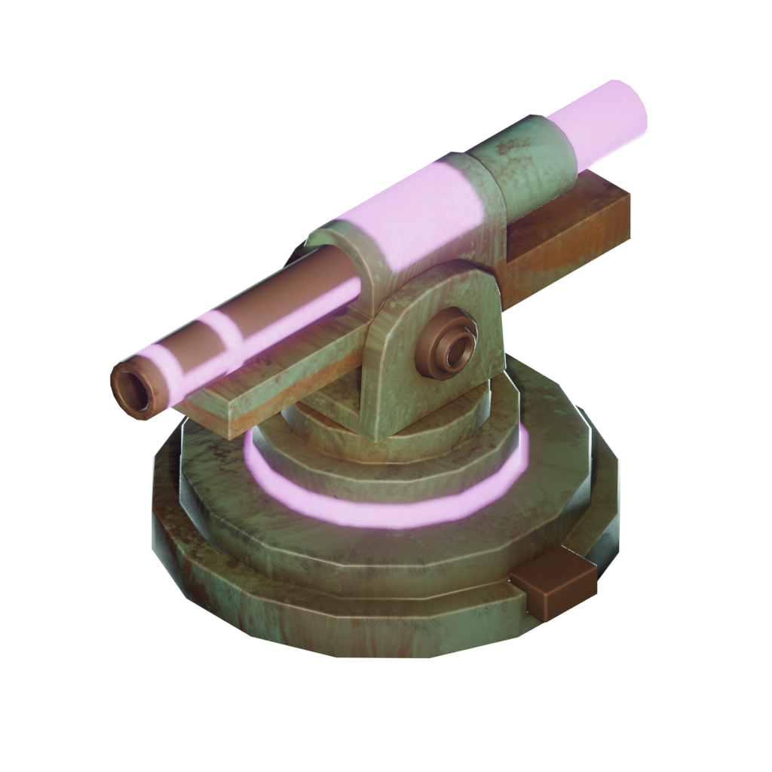
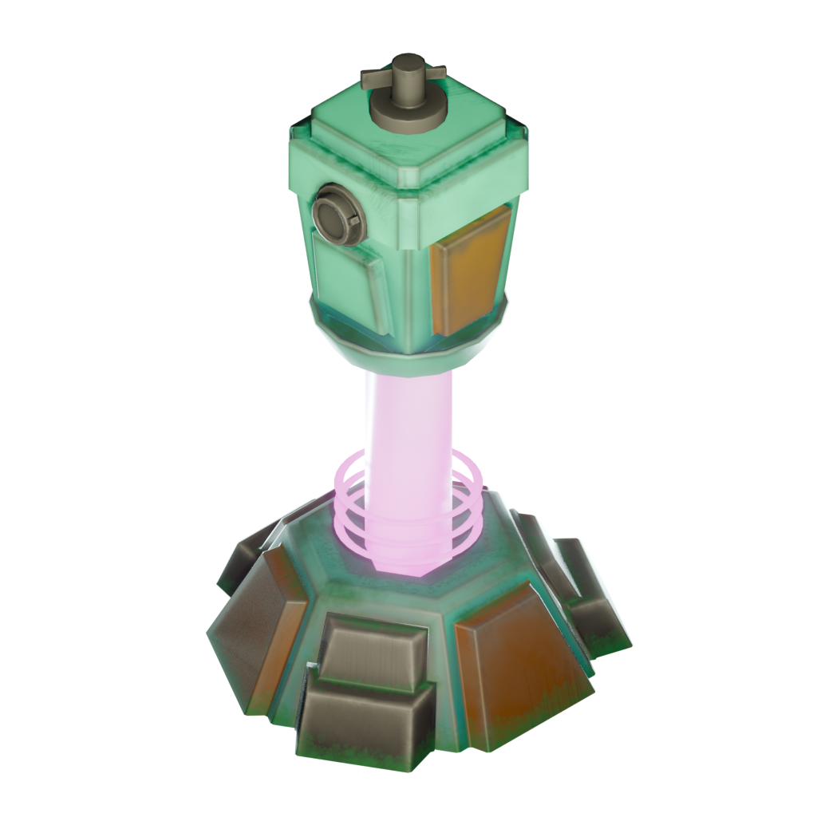

ПОСТРОЙКИ
Башни различаются ролью в обороне
Обычная пушка
Импульсная башня
Мортира
Недорогая точечная стрельба по выбранной цели.
Круговой удар по нескольким врагам и временное замедление.
Дорогой навесной выстрел с уроном по области попадания.
Проверка: игрок должен видеть, когда выгодна каждая роль.
Notes:
Cannon Turret стоит 3 монеты, Pulse 5 и требует ратушу уровня 2, Mortar стоит 9 и также требует уровень 2. PulseTower наносит урон всем подходящим целям в сфере и накладывает замедление; MortarShell наносит урон в области приземления. Различие ролей реализовано, но ценность каждой в реальном забеге ещё требуется измерить.
Источники внутри проекта: TowerLoadout.asset · PulseTower.cs · MortarTower.cs. Изображения — собственные ассеты игры.

Slide 24
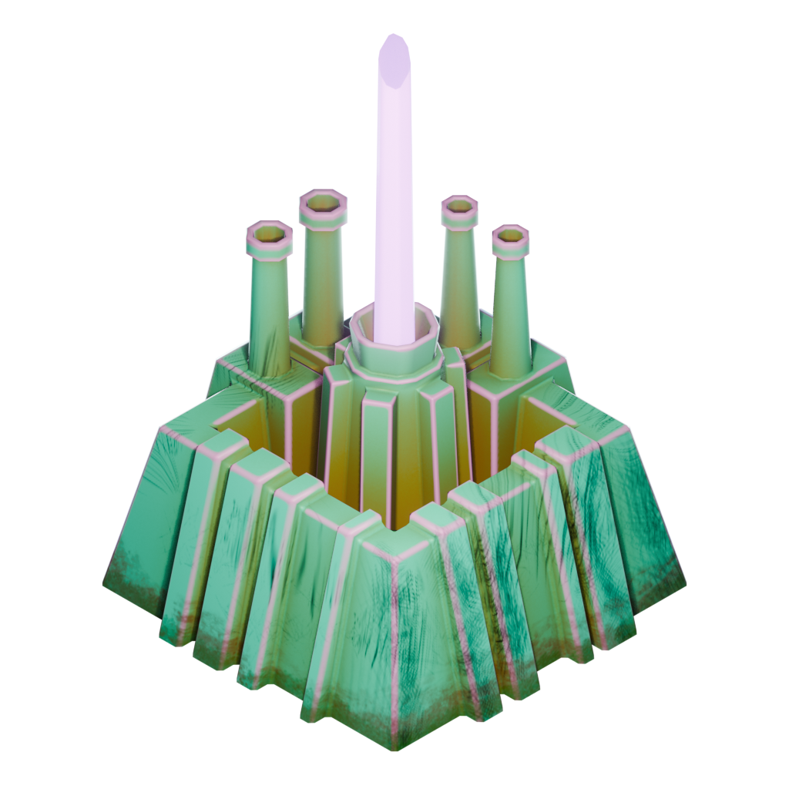
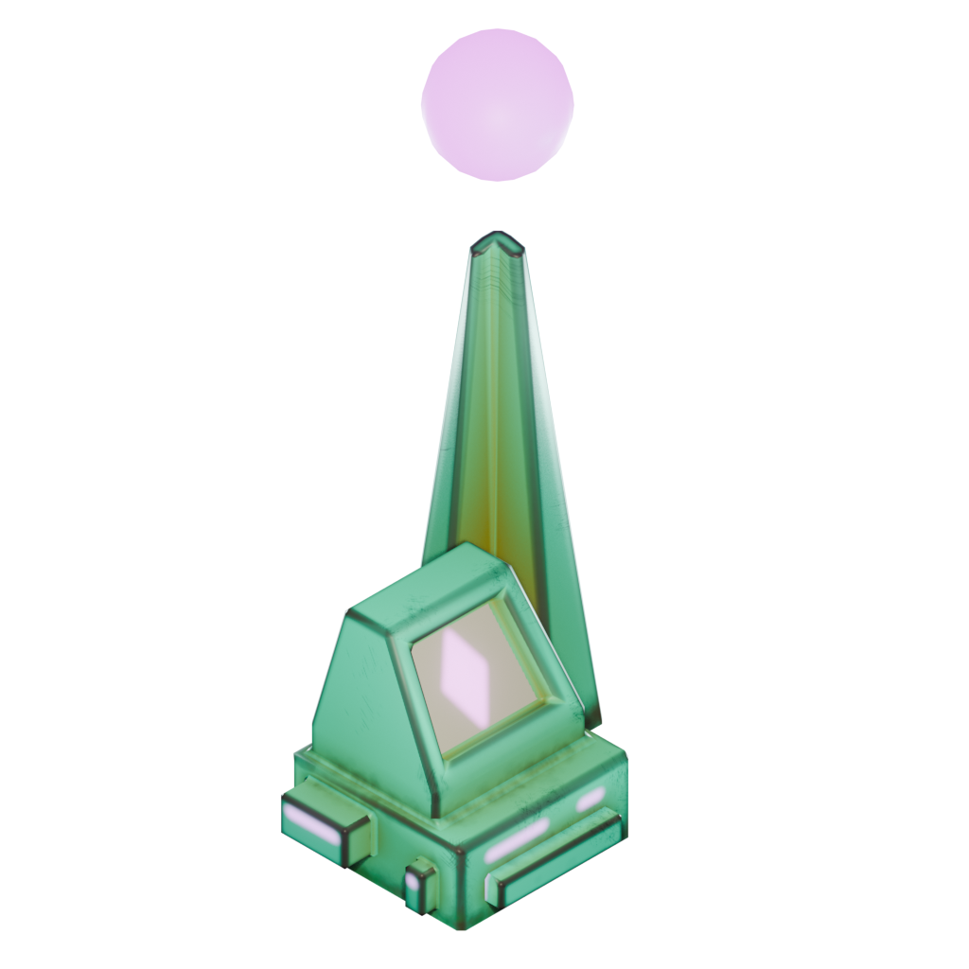

ПОСТРОЙКИ
Экономика и защита базы
Ратуша
Шахта
Стена
Цель защиты и источник открытия более сильных построек.
Даёт доход после пережитой волны; окупаемость зависит от числа волн.
Резервирует полосу клеток и меняет маршрут до разрушения.
Цена экономики — отказ от немедленной боевой силы.
Notes:
Ратуша стоит 5 монет, шахта 2; стена стоит 3 монеты за зарезервированную клетку. Стена блокирует движение при наличии здоровья и открывает путь после разрушения. Эта схема даёт альтернативу между доходом и защитой; фактическая окупаемость требует проверки на конкретных волнах.
Источники внутри проекта: README.md · TowerLoadout.asset · WallCollision.cs. Изображения — собственные ассеты игры.

Slide 25
АРХИТЕКТУРА
Тип отряда выбирает префаб казармы
BarracksBuilding.cs:278–286
КАК РАБОТАЕТ
private AllySoldier GetSelectedPrefab()
{
return squadType switch
{
AllySoldier.CombatType.Melee => allyPrefab,
AllySoldier.CombatType.Ranged => rangedAllyPrefab,
_ => null
};
}
Казарма хранит тип бойцов и выбирает префаб ближнего или дальнего солдата при создании отряда.
ПОЧЕМУ ТАК
Выбор остаётся у конкретной казармы. Возродившийся боец получает тот же тип, что и первоначальный отряд.
Одна реализация казармы поддерживает две боевые роли.
Notes:
Фрагмент исходного кода: Assets/Tower-Defense/Scripts/Tower/BarracksBuilding.cs, строки 278–286.
Как работает: Казарма хранит тип бойцов и выбирает префаб ближнего или дальнего солдата при создании отряда.
Почему так: Выбор остаётся у конкретной казармы. Возродившийся боец получает тот же тип, что и первоначальный отряд.
Фрагмент показан без окружающего метода. Полный контекст находится в исходном файле.

Slide 26
АРХИТЕКТУРА
Приказ казарме сохраняет отдельную точку охраны
BarracksBuilding.cs:128–136
КАК РАБОТАЕТ
|| path.status != NavMeshPathStatus.PathComplete)
return false;
guardPosition = hit.position;
hasGuardPosition = true;
AllyCommand.SetFollowPlayer(false);
ShowOrderMarker();
ApplyModeToSquad();
return true;
После проверки доступного пути казарма записывает позицию и переключает своих бойцов на охрану.
ПОЧЕМУ ТАК
Каждая казарма владеет своим приказом. Общий Rally временно меняет режим, не стирая выбранную позицию.
Приказ работает и в подготовке, и во время волны.
Notes:
Фрагмент исходного кода: Assets/Tower-Defense/Scripts/Tower/BarracksBuilding.cs, строки 128–136.
Как работает: После проверки доступного пути казарма записывает позицию и переключает своих бойцов на охрану.
Почему так: Каждая казарма владеет своим приказом. Общий Rally временно меняет режим, не стирая выбранную позицию.
Фрагмент показан без окружающего метода. Полный контекст находится в исходном файле.

Slide 27
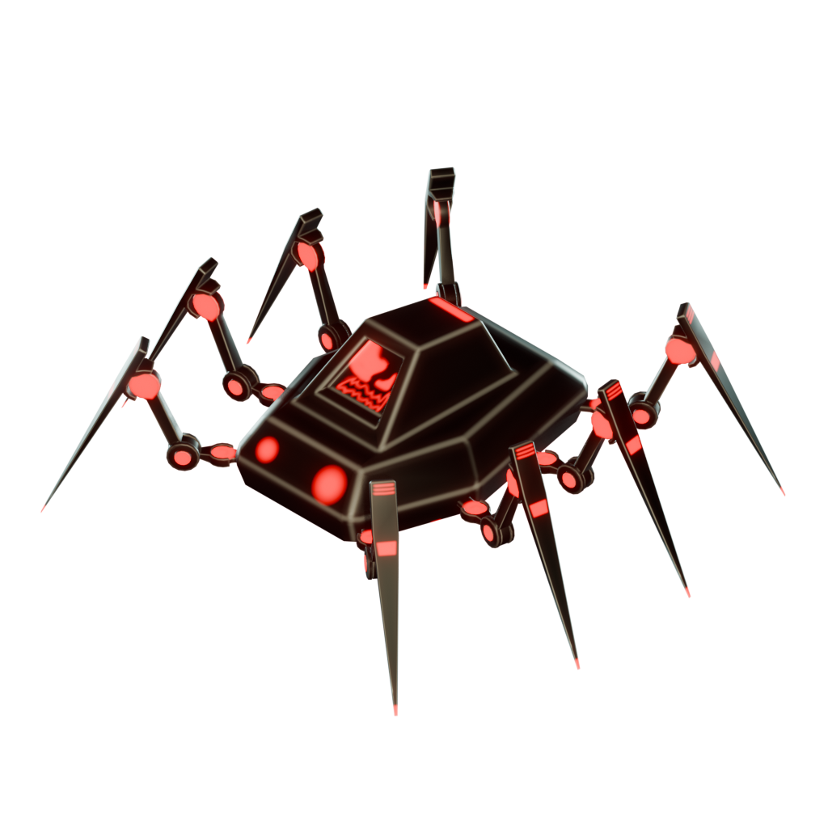

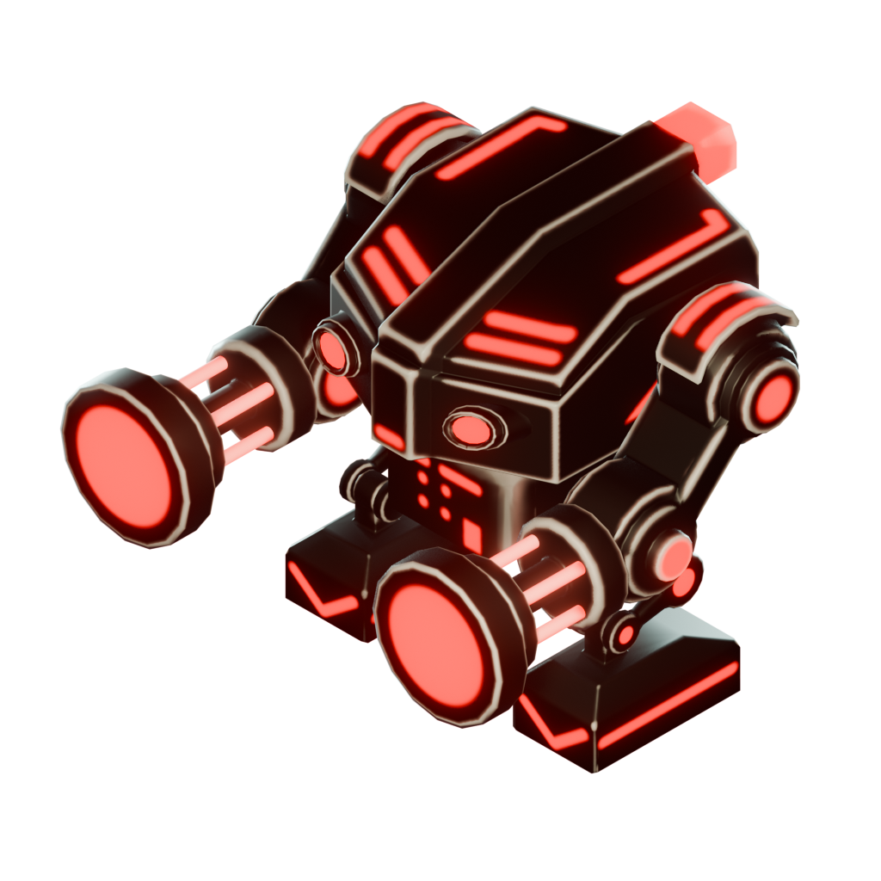
ПРОТИВНИКИ
Состав волн меняет тип угрозы
Наземные
Летающие
Тяжёлые и дальние
Проверяют раннюю оборону и размещение пушек.
Вводят другой угол атаки и требуют проверки вертикальной досягаемости.
Проверяют прочность базы и распределение отрядов.
Сложность создаётся сочетанием угроз, а не только здоровьем врагов.
Notes:
Level 1 знакомит с наземными врагами, следующий авторский уровень вводит полёт, третий смешивает типы с более тяжёлой угрозой. WaveDirectionIndicator заранее сообщает направление и численность по типам. Оценка сложности не может опираться только на суммарное здоровье: важны маршрут, скорость и перекрытие групп.
Источники внутри проекта: README.md · Docs/Balance.md. Изображения — собственные ассеты игры.

Slide 28
НАВИГАЦИЯ
Разрушенная стена открывает путь врагам
WallCollision.cs:33–38
КАК РАБОТАЕТ
private void Sync()
{
bool standing = health.IsAlive;
body.enabled = standing;
obstacle.enabled = standing;
}
Состояние здоровья одновременно управляет физическим коллайдером и NavMeshObstacle.
ПОЧЕМУ ТАК
Геометрия столкновения и маршрут должны согласованно изменяться при разрушении и восстановлении стены.
При изменении уровня базовый NavMesh всё равно требует пересборки.
Notes:
Фрагмент исходного кода: Assets/Tower-Defense/Scripts/Tower/WallCollision.cs, строки 33–38.
Как работает: Состояние здоровья одновременно управляет физическим коллайдером и NavMeshObstacle.
Почему так: Геометрия столкновения и маршрут должны согласованно изменяться при разрушении и восстановлении стены.
Фрагмент показан без окружающего метода. Полный контекст находится в исходном файле.

Slide 29
БОЙ
Зона атаки отдельно учитывает высоту цели
DetectionZone.cs:56–62
КАК РАБОТАЕТ
}
public Damageable GetClosest()
{
Damageable closest = null;
float closestDist = float.MaxValue;
Для цели проверяется высота и горизонтальная дистанция в плоскости XZ.
ПОЧЕМУ ТАК
Летающий враг сохраняет ожидаемую дальность атаки по земле, даже когда находится выше башни.
Одна проверка используется для выбора цели и очистки устаревших целей.
Notes:
Фрагмент исходного кода: Assets/Tower-Defense/Scripts/Combat/DetectionZone.cs, строки 56–62.
Как работает: Для цели проверяется высота и горизонтальная дистанция в плоскости XZ.
Почему так: Летающий враг сохраняет ожидаемую дальность атаки по земле, даже когда находится выше башни.
Фрагмент показан без окружающего метода. Полный контекст находится в исходном файле.

Slide 30
БОЙ
Один бросок выбирает максимум один предмет
EnemyLoadout.cs:25–30
КАК РАБОТАЕТ
roll = Mathf.Min(roll, 0.99999994f);
if (roll < slowAmmoChance) return PickupKind.SlowAmmo;
roll -= slowAmmoChance;
if (roll < shieldChance) return PickupKind.Shield;
roll -= shieldChance;
return roll < companionChance ? PickupKind.Companion : PickupKind.None;
Случайное число последовательно проходит интервалы замедления, щита и турели.
ПОЧЕМУ ТАК
Независимые проверки шансов могли бы выдать несколько усилений с одного врага.
Таблица шансов настраивается по типу врага в одном EnemyLoadout.
Notes:
Фрагмент исходного кода: Assets/Tower-Defense/Scripts/Enemies/Spawning/EnemyLoadout.cs, строки 25–30.
Как работает: Случайное число последовательно проходит интервалы замедления, щита и турели.
Почему так: Независимые проверки шансов могли бы выдать несколько усилений с одного врага.
Фрагмент показан без окружающего метода. Полный контекст находится в исходном файле.

Slide 31
АРХИТЕКТУРА
LevelSetup связывает данные уровня со сценой
LevelSetup.cs:28–31
КАК РАБОТАЕТ
spawner.ConfigureLevel(level, difficulty);
wallet.ConfigureStartingCoins(
level.GetStartingCoins(difficulty));
CurrentLevel = level;
CurrentDifficulty = difficulty;
Выбранный уровень и сложность проверяются, затем спавнер и кошелёк получают данные текущего забега.
ПОЧЕМУ ТАК
Одна игровая сцена обслуживает несколько уровней. Авторские настройки хранятся в LevelDefinition.
Ошибка конфигурации останавливает запуск вместо скрытой замены данных.
Notes:
Фрагмент исходного кода: Assets/Tower-Defense/Scripts/Core/LevelSetup.cs, строки 28–31.
Как работает: Выбранный уровень и сложность проверяются, затем спавнер и кошелёк получают данные текущего забега.
Почему так: Одна игровая сцена обслуживает несколько уровней. Авторские настройки хранятся в LevelDefinition.
Переносы строк адаптированы для слайда без изменения логики. Полный контекст находится в исходном файле.

Slide 32
АРХИТЕКТУРА
GameSession начисляет награду волны один раз
GameSession.cs:31–40
КАК РАБОТАЕТ
public bool TryCompleteWave(int waveIndex)
{
if (CurrentPhase != Phase.Combat || waveIndex != NextWaveIndex) return false;
NextWaveIndex++;
CurrentPhase = NextWaveIndex == _rewards.Length ? Phase.AllCompleted : Phase.Build;
_awardingReward = true;
try { _awardCoins(_rewards[waveIndex]); }
finally { _awardingReward = false; }
return true;
Метод принимает только ожидаемую волну в фазе боя, затем сначала меняет состояние и лишь потом уведомляет кошелёк.
ПОЧЕМУ ТАК
Обработчик начисления может вызвать событие повторно. Предварительная фиксация блокирует двойную награду.
Фазовый переход остаётся вне UI и поведения врагов.
Notes:
Фрагмент исходного кода: Assets/Tower-Defense/Scripts/Core/GameSession.cs, строки 31–40.
Как работает: Метод принимает только ожидаемую волну в фазе боя, затем сначала меняет состояние и лишь потом уведомляет кошелёк.
Почему так: Обработчик начисления может вызвать событие повторно. Предварительная фиксация блокирует двойную награду.
Фрагмент показан без окружающего метода. Полный контекст находится в исходном файле.

Slide 33
ДАННЫЕ УРОВНЕЙ
Сложности описаны в LevelDefinition
LevelDefinition.cs:51–58
КАК РАБОТАЕТ
public int GetStartingCoins(int difficulty) =>
difficulty == 1 ? startingCoins :
Variant(difficulty).startingCoins;
public int GetMoneyReward(int difficulty) =>
difficulty == 1 ? moneyReward :
Variant(difficulty).moneyReward;
public LevelWave[] GetWaves(int difficulty) =>
difficulty == 1 ? waves :
Variant(difficulty).waves;
Методы выбирают стартовые деньги, награду и волны для заданной сложности.
ПОЧЕМУ ТАК
Разные испытания можно настроить в ассете и запускать в одной сцене без копирования игровых объектов.
Перед запуском данные проверяются на полноту и корректность точек появления.
Notes:
Фрагмент исходного кода: Assets/Tower-Defense/Scripts/Core/LevelDefinition.cs, строки 51–58.
Как работает: Методы выбирают стартовые деньги, награду и волны для заданной сложности.
Почему так: Разные испытания можно настроить в ассете и запускать в одной сцене без копирования игровых объектов.
Переносы строк адаптированы для слайда без изменения логики. Полный контекст находится в исходном файле.

Slide 34
НАДЁЖНОСТЬ
Shooter отключает неверно настроенное оружие
Shooter.cs:38–47
КАК РАБОТАЕТ
private void Awake()
{
detectionZone = GetComponent<DetectionZone>();
slowAmmo = GetComponent<SlowAmmoInventory>();
if (!ValidateConfiguration(out string error))
{
Debug.LogError($"[Shooter] {error}", this);
enabled = false;
}
}
При Awake компонент проверяет настройки; при ошибке пишет её в Console и отключает стрельбу.
ПОЧЕМУ ТАК
Отсутствующий снаряд должен быть явной ошибкой настройки, а не мгновенным невидимым уроном.
Неверная конфигурация отключает оружие при Awake.
Notes:
Фрагмент исходного кода: Assets/Tower-Defense/Scripts/Combat/Shooter.cs, строки 38–47.
Как работает: При Awake компонент проверяет настройки; при ошибке пишет её в Console и отключает стрельбу.
Почему так: Отсутствующий снаряд должен быть явной ошибкой настройки, а не мгновенным невидимым уроном.
Фрагмент показан без окружающего метода. Полный контекст находится в исходном файле.

Slide 35
ПРОГРЕССИЯ
Постоянный прогресс сохраняется отдельно от забега
PlayerProgression.cs:62–67
КАК РАБОТАЕТ
private static void Save()
{
PlayerPrefs.SetString(SaveKey, JsonUtility.ToJson(State));
PlayerPrefs.Save();
Changed?.Invoke();
}
Состояние сериализуется в PlayerPrefs после покупки навыка или победы. Изменение сообщает подписчикам обновить UI.
ПОЧЕМУ ТАК
Постройки оплачивает временный PlayerWallet, а навыки используют постоянные деньги между уровнями.
Сохранение имеет отдельный ключ версии для миграции данных.
Notes:
Фрагмент исходного кода: Assets/Tower-Defense/Scripts/Core/PlayerProgression.cs, строки 62–67.
Как работает: Состояние сериализуется в PlayerPrefs после покупки навыка или победы. Изменение сообщает подписчикам обновить UI.
Почему так: Постройки оплачивает временный PlayerWallet, а навыки используют постоянные деньги между уровнями.
Фрагмент показан без окружающего метода. Полный контекст находится в исходном файле.

Slide 36
БАЛАНС
Стартовая экономика уже содержит выбор
УРОВЕНЬ 1
Стартовые 12 монет; ратуша стоит 5.
РАННЯЯ ОБОРОНА
Обычная пушка стоит 3; шахта стоит 2.
АЛЬТЕРНАТИВА
Боевая сила сейчас или доход после пережитой волны.
Числа показывают возможный выбор, но не доказывают его полезность.
Notes:
Пример расходов: ратуша + пушка + шахта стоят 10 из 12 стартовых монет Level 1. Можно выбрать другой порядок покупок, но эффективность каждой стратегии нужно сравнить в полном прохождении. Для уровней 2 и 3 указано 10 стартовых монет Normal в README.
Источники внутри проекта: README.md · TowerLoadout.asset. Состояние проверено по репозиторию 28.10.2026.

Slide 37
ПРОГРЕССИЯ
Победа выдаёт деньги один раз за забег
VictoryRewardGate.cs:10–20
КАК РАБОТАЕТ
if (award == null) throw new ArgumentNullException(nameof(award));
if (HasAwarded) return false;
HasAwarded = true;
try { award(); }
catch
{
HasAwarded = false;
throw;
}
return true;
Флаг выставляется до вызова начисления. Если начисление завершится исключением, флаг вернётся в исходное состояние.
ПОЧЕМУ ТАК
Повторное открытие экрана победы или обратный вызов не должны дублировать постоянную награду.
Новый успешный забег создаёт новый gate и снова может принести деньги.
Notes:
Фрагмент исходного кода: Assets/Tower-Defense/Scripts/Core/VictoryRewardGate.cs, строки 10–20.
Как работает: Флаг выставляется до вызова начисления. Если начисление завершится исключением, флаг вернётся в исходное состояние.
Почему так: Повторное открытие экрана победы или обратный вызов не должны дублировать постоянную награду.
Фрагмент показан без окружающего метода. Полный контекст находится в исходном файле.

Slide 38
ПРОГРЕССИЯ
Навык покупается только при выполнении условий
SkillTreeState.cs:107–118
КАК РАБОТАЕТ
public bool TryUpgrade(PlayerSkill skill)
{
int cost = NextCost(skill);
if (cost == 0 || !IsUnlocked(skill) || !TrySpend(cost)) return false;
switch (skill)
{
case PlayerSkill.Vitality: vitalityRank++; break;
case PlayerSkill.Firepower: firepowerRank++; break;
case PlayerSkill.RapidFire: rapidFireRank++; break;
}
return true;
}
Проверяются цена следующего ранга, зависимость от здоровья и баланс. Только после оплаты увеличивается ранг.
ПОЧЕМУ ТАК
Правила покупки живут в состоянии прогрессии, а панель навыков лишь показывает их результат.
Стоимость каждого следующего ранга вычисляется отдельно.
Notes:
Фрагмент исходного кода: Assets/Tower-Defense/Scripts/Core/SkillTreeState.cs, строки 107–118.
Как работает: Проверяются цена следующего ранга, зависимость от здоровья и баланс. Только после оплаты увеличивается ранг.
Почему так: Правила покупки живут в состоянии прогрессии, а панель навыков лишь показывает их результат.
Фрагмент показан без окружающего метода. Полный контекст находится в исходном файле.

Slide 39
ПРОГРЕССИЯ
Сложности открываются последовательно
SkillTreeState.cs:76–83
КАК РАБОТАЕТ
public int HighestClearedDifficulty(
string levelId)
{
if (string.IsNullOrWhiteSpace(levelId))
return 0;
return clearedLevels.Find(clear =>
clear.levelId == levelId)
?.highestDifficulty ?? 0;
}
public bool IsDifficultyUnlocked(
string levelId, int difficulty) =>
difficulty >= 1 && difficulty <= 3 &&
HighestClearedDifficulty(levelId)
>= difficulty - 1;
Для конкретного ID уровня хранится наивысшая пройденная сложность. Следующая доступна после предыдущей.
ПОЧЕМУ ТАК
Прогресс одного уровня не должен открывать сложность другого. Уровень сохраняет стабильный ID.
Normal доступен сразу, Hard после Normal, Nightmare после Hard.
Notes:
Фрагмент исходного кода: Assets/Tower-Defense/Scripts/Core/SkillTreeState.cs, строки 76–83.
Как работает: Для конкретного ID уровня хранится наивысшая пройденная сложность. Следующая доступна после предыдущей.
Почему так: Прогресс одного уровня не должен открывать сложность другого. Уровень сохраняет стабильный ID.
Переносы строк адаптированы для слайда без изменения логики. Полный контекст находится в исходном файле.

Slide 40
БАЛАНС
Баланс пока остаётся проверяемой гипотезой
ОГРАНИЧЕНИЕ
ЧТО СРАВНИТЬ
Время волны, здоровье базы, деньги после решения и причину поражения.
Числа в настройках не показывают, насколько трудно игроку.
КАК МЕНЯТЬ
Одна причина и один набор параметров за итерацию.
Записи полного прохождения важнее суммы здоровья врагов.
Notes:
В Docs/Balance.md есть ранние контрольные прогоны со стационарным героем и замечания по волнам. Они полезны как исходная диагностика, но не являются полноценным игровым тестированием с участниками и не доказывают баланс текущей конфигурации.
Источники внутри проекта: Docs/Balance.md · README.md. Состояние проверено по репозиторию 28.10.2026.

Slide 41
ИНТЕРФЕЙС
Игровой экран распределяет внимание игрока
ВЕРХНЯЯ СТРОКА
Волна, время, враги и текущие ресурсы.
ЛЕВАЯ ЗОНА
Джойстик и активные временные эффекты.
ПРАВАЯ ЗОНА
Ультимейт, возврат к базе и сбор отрядов.
Снимок из редактора не подтверждает читаемость на телефоне.
Notes:
Скриншот полного Game View получен 28.10.2026. В нём видны состояние волны, валюта, джойстик, ультимейт и действия. Проверка на устройстве остаётся отдельной задачей: масштаб Canvas и читаемость во время полной волны нельзя оценить по одному снимку Editor.
Источник: собственный проект, Level 1 Game View, 28.10.2026.

Slide 42
ИНТЕРФЕЙС
Меню связывает забеги в прогрессию
01
02
03
Выбрать уровень
Выбрать сложность
После результата
Карточки переключаются свайпом или стрелками.
Доступность зависит от победы на предыдущей сложности.
Победа предлагает следующий уровень или экран навыков.
Игрок понимает, какой забег выбрать дальше.
Notes:
Menu содержит уровни 1–3 и их состав волн. LevelSwipePager отвечает за горизонтальную навигацию, а не игровые правила. Выход, настройки звука и переходы после победы/поражения представлены отдельными экранами.
Источники внутри проекта: README.md · MainMenu.cs · LevelSwipePager.cs. Состояние проверено по репозиторию 28.10.2026.

Slide 43
ИНТЕРФЕЙС
Android требует проверки пальцем, не мышью
КАСАНИЕ
Проверить размер и взаимное перекрытие зон управления.
МАСШТАБ
Оценить интерфейс на реальном соотношении сторон и вырезах экрана.
НАГРУЗКА
Измерить частоту кадров и нагрев на полной поздней волне.
Телефон покажет проблемы, которые не видны в редакторе.
Notes:
Основной релиз запланирован на Android. Ранее пользователь называл Xiaomi Poco X6 Pro целевым физическим устройством для проверки. Здесь сформулирован план проверки, а не заявление о пройденном устройственном тесте.
Источники внутри проекта: README.md · Docs/VisualDirection.md. Состояние проверено по репозиторию 28.10.2026.

Slide 44
ИНТЕРФЕЙС
Раскладка HUD выбирается платформой сборки
ResponsiveGameplayHud.cs:53–62
КАК РАБОТАЕТ
#if UNITY_EDITOR
if (editorPreview == EditorPreviewMode.Mobile)
return false;
if (editorPreview == EditorPreviewMode.Desktop)
return true;
var target = UnityEditor.EditorUserBuildSettings
.activeBuildTarget;
return target != UnityEditor.BuildTarget.Android &&
target != UnityEditor.BuildTarget.iOS;
#elif UNITY_ANDROID || UNITY_IOS
return false;
#else
return true;
#endif
В Editor можно выбрать предпросмотр. В Player код компиляции выбирает мобильную или настольную раскладку.
ПОЧЕМУ ТАК
Игроку не нужен переключатель платформы. Настроенный мобильный HUD остаётся базовым вариантом.
Проверка Android и ПК проводится отдельно после сборки.
Notes:
Фрагмент исходного кода: Assets/Tower-Defense/Scripts/UI/ResponsiveGameplayHud.cs, строки 53–62.
Как работает: В Editor можно выбрать предпросмотр. В Player код компиляции выбирает мобильную или настольную раскладку.
Почему так: Игроку не нужен переключатель платформы. Настроенный мобильный HUD остаётся базовым вариантом.
Переносы строк адаптированы для слайда без изменения логики. Полный контекст находится в исходном файле.

Slide 45
ВИЗУАЛЬНОЕ РЕШЕНИЕ
Визуальный язык должен помогать чтению боя
МИР
ИНТЕРФЕЙС
СЛЕДУЮЩАЯ ПРОВЕРКА
Заросшие руины, насыщенная растительность, фактурный пол.
Тёмные поверхности, почти белый текст и голубой цвет важного действия.
Контраст силуэтов героя, врагов и предметов во время плотной волны.
Улучшения не должны скрывать авторскую текстуру уровня.
Notes:
В проекте уже зафиксировано визуальное направление. Текущий мобильный шейдер применяется к камням и сохраняет исходную текстуру. Его влияние на GPU и термику Android ещё не измерено, поэтому нельзя заявлять об оптимизации.
Источники внутри проекта: Docs/VisualDirection.md. Состояние проверено по репозиторию 28.10.2026.

Slide 46
ПРОВЕРКА
EditMode тестирует фазовый инвариант
GameSessionTests.cs:75–88
КАК РАБОТАЕТ
[Test]
public void RewardListenerCannotCompleteTheSameWaveAgain()
{
GameSession session = null;
int awards = 0;
session = new GameSession(new[] { 10 }, _ =>
{
awards++;
Assert.That(session.TryCompleteWave(0), Is.False);
});
session.TryStartWave(true, false);
session.TryCompleteWave(0);
Assert.That(awards, Is.EqualTo(1));
}
Тест запускает волну и вызывает начисление через callback, который пытается завершить её повторно.
ПОЧЕМУ ТАК
Так воспроизводится повторный вызов из подписчика награды, который обычная проверка прямого вызова не поймает.
Ожидаемый результат: начисление происходит ровно один раз.
Notes:
Фрагмент исходного кода: Assets/Tower-Defense/Tests/Editor/GameSessionTests.cs, строки 75–88.
Как работает: Тест запускает волну и вызывает начисление через callback, который пытается завершить её повторно.
Почему так: Так воспроизводится повторный вызов из подписчика награды, который обычная проверка прямого вызова не поймает.
Фрагмент показан без окружающего метода. Полный контекст находится в исходном файле.

Slide 47
ПРОВЕРКА
PlayMode проверяет ошибку настройки оружия
CombatTests.cs:37–40
КАК РАБОТАЕТ
yield return null;
yield return null;
Assert.That(shooter.enabled, Is.False);
Assert.That(target.CurrentHealth, Is.EqualTo(target.MaxHealth));
Тест активирует Shooter без снаряда, ждёт кадры Unity и проверяет, что оружие отключилось.
ПОЧЕМУ ТАК
Тест фиксирует поведение компонентов в жизненном цикле Unity и отсутствие случайного урона цели.
Тесты показывают корректность правила, а игровое тестирование проверяет ощущение боя.
Notes:
Фрагмент исходного кода: Assets/Tower-Defense/Tests/PlayMode/CombatTests.cs, строки 37–40.
Как работает: Тест активирует Shooter без снаряда, ждёт кадры Unity и проверяет, что оружие отключилось.
Почему так: Тест фиксирует поведение компонентов в жизненном цикле Unity и отсутствие случайного урона цели.
Фрагмент показан без окружающего метода. Полный контекст находится в исходном файле.

Slide 48
ПРОВЕРКА
Игровое ощущение нужно переводить в наблюдения
РЕШЕНИЕ
Когда игрок впервые делает осмысленный выбор постройки?
ДЕЙСТВИЕ
Есть ли простой; применяются ли ультимейт и приказы?
РЕЗУЛЬТАТ
Почему произошла победа или поражение; хочется ли повторить?
В журнале фиксируются события, а не общая оценка «скучно».
Notes:
Для сопоставимости нужно указывать версию игры, устройство, игрока и правила попытки. Первое прохождение проводится без изменения параметров, затем наблюдения формируют гипотезы. Частота этих событий сама по себе не доказывает удовольствие, но указывает, где проводить качественный разбор.
Источники внутри проекта: авторский план игрового тестирования. Состояние проверено по репозиторию 28.10.2026.

Slide 49
ПРОВЕРКА
Итерация меняет одну причину за раз
01
02
03
Зафиксировать
Изменить
Сравнить
Записать исходную попытку и точную проблему.
Править один связанный параметр: например, цену или состав волны.
Повторить сценарий и проверить заранее выбранный признак успеха.
Одновременная правка десятка значений скрывает причину эффекта.
Notes:
Метод нужен для исследовательской части ВКР. Например, если первая покупка очевидна, меняется баланс альтернатив, после чего сравнивается фактический выбор и результат. Если меняются экономика, AI и UI одновременно, объяснить причину улучшения невозможно.
Источники внутри проекта: README.md · Docs/Balance.md. Состояние проверено по репозиторию 28.10.2026.

Slide 50
ПРОВЕРКА
Главные риски имеют способы проверки
БАЛАНС
ИНТЕРФЕЙС
СБОРКА
Риск: один выбор всегда лучше. Проверка: повторные забеги с разными постройками.
Риск: игрок не видит угрозу или действие. Проверка: Android-прохождение и наблюдение.
Риск: поздняя волна замедляется. Проверка: замер кадра, памяти и температуры.
Для каждого риска нужен результат, который можно показать в ВКР.
Notes:
Риски не утверждают наличие ошибки в текущей сборке. Они обозначают главные неизвестные перед финальной оценкой. Производительность необходимо профилировать на физическом устройстве; Editor FPS не переносится напрямую на Android.
Источники внутри проекта: Docs/Balance.md · Docs/VisualDirection.md. Состояние проверено по репозиторию 28.10.2026.

Slide 51
ПОНЕДЕЛЬНЫЙ ПЛАН
Неделя 1 · 29 октября — 4 ноября
План на период, сформулированный 28.10.2026
ЗАДАЧА
Зафиксировать исходное состояние кода и игрового цикла.
ЧТО СДЕЛАТЬ
Проверить сборку, составить карту главных компонентов и провести первое наблюдаемое прохождение.
АРТЕФАКТ
Карта зависимостей, журнал сборки и протокол прохождения.
КАК ПРОВЕРИТЬ
Указаны версия проекта, устройство, результат сборки и условия попытки.
Статус: запланировано
Notes:
Это исходная точка для ВКР. Тесты запускает владелец проекта; в отчёт заносятся только полученные им результаты. Отдельно фиксируются первое решение о постройке, простой, способности и причина исхода.
Это запланированная работа, а не выполненный результат. Дата планирования: 28.10.2026.

Slide 52
ПОНЕДЕЛЬНЫЙ ПЛАН
Неделя 2 · 5 — 11 ноября
План на период, сформулированный 28.10.2026
ЗАДАЧА
Найти технические причины основных проблем прототипа.
ЧТО СДЕЛАТЬ
Сопоставить журнал игры с кодом GameSession, BuildingSlot, WaveSpawner и интерфейсом.
АРТЕФАКТ
Перечень дефектов с шагами воспроизведения и две проверяемые гипотезы.
КАК ПРОВЕРИТЬ
Для каждой проблемы указан ответственный компонент и ожидаемый результат исправления.
Статус: запланировано
Notes:
Наблюдение игрока связывается с конкретным участком реализации. Сначала фиксируется воспроизводимый сценарий, затем меняется один связанный модуль и пишется регрессионная проверка.
Это запланированная работа, а не выполненный результат. Дата планирования: 28.10.2026.

Slide 53
ПОНЕДЕЛЬНЫЙ ПЛАН
Неделя 3 · 12 — 18 ноября
План на период, сформулированный 28.10.2026
ЗАДАЧА
Перенастроить начальные данные уровней и проверить ограничения.
ЧТО СДЕЛАТЬ
Изменить стартовые деньги и первые группы волн в LevelDefinition; дополнить проверки корректности данных.
АРТЕФАКТ
Версии конфигураций и EditMode проверки ошибок настройки.
КАК ПРОВЕРИТЬ
Неверный spawn point или пустая группа выявляются до старта; первые покупки остаются осмысленными.
Статус: запланировано
Notes:
Данные волн отделены от сцены. Для каждой правки сравниваются стартовые ресурсы, длительность волны и состояние базы в одинаковом сценарии.
Это запланированная работа, а не выполненный результат. Дата планирования: 28.10.2026.

Slide 54
ПОНЕДЕЛЬНЫЙ ПЛАН
Неделя 4 · 19 — 25 ноября
План на период, сформулированный 28.10.2026
ЗАДАЧА
Проверить боевые компоненты и различия башен.
ЧТО СДЕЛАТЬ
Сравнить Shooter, PulseTower и MortarTower в одинаковых сценариях; исправить выявленные дубли ролей.
АРТЕФАКТ
Таблица урона и дальности, PlayMode проверки попаданий и областного урона.
КАК ПРОВЕРИТЬ
Один враг получает ожидаемый урон, а каждая башня полезна в своём сценарии.
Статус: запланировано
Notes:
Автоматические проверки защищают расчёт и попадания. Игровое прохождение отдельно покажет, различимы ли роли башен для человека.
Это запланированная работа, а не выполненный результат. Дата планирования: 28.10.2026.

Slide 55
ПОНЕДЕЛЬНЫЙ ПЛАН
Неделя 5 · 26 ноября — 2 декабря
План на период, сформулированный 28.10.2026
ЗАДАЧА
Укрепить логику приказов союзным отрядам.
ЧТО СДЕЛАТЬ
Проверить путь на NavMesh, смену режима Rally и сохранение точки после возрождения бойца.
АРТЕФАКТ
Сценарии PlayMode для казармы и запись применения приказов игроком.
КАК ПРОВЕРИТЬ
Недостижимая точка отклоняется; доступный приказ действует во время боя и после возрождения.
Статус: запланировано
Notes:
BarracksBuilding владеет точкой охраны. Тесты фиксируют состояние отряда, а игровое тестирование проверяет, понятен ли выбор позиции.
Это запланированная работа, а не выполненный результат. Дата планирования: 28.10.2026.

Slide 56
ПОНЕДЕЛЬНЫЙ ПЛАН
Неделя 6 · 3 — 9 декабря
План на период, сформулированный 28.10.2026
ЗАДАЧА
Проверить выбор сложности и изоляцию данных уровней.
ЧТО СДЕЛАТЬ
Сверить Normal, Hard и Nightmare в LevelDefinition, правило открытия и создание копий волн.
АРТЕФАКТ
EditMode проверки прогрессии и таблица составов волн по сложностям.
КАК ПРОВЕРИТЬ
Прогресс одного уровня не открывает другой; исходный ассет не меняется после забега.
Статус: запланировано
Notes:
SkillTreeState хранит наивысшую пройденную сложность по стабильному ID. Различие волн оценивается отдельно от корректности открытия.
Это запланированная работа, а не выполненный результат. Дата планирования: 28.10.2026.

Slide 57
ПОНЕДЕЛЬНЫЙ ПЛАН
Неделя 7 · 10 — 16 декабря
План на период, сформулированный 28.10.2026
ЗАДАЧА
Проверить сохранение денег и покупку навыков.
ЧТО СДЕЛАТЬ
Проверить VictoryRewardGate, PlayerProgression и миграцию сохранения после повторного прохождения.
АРТЕФАКТ
Тесты единовременной выплаты и таблица заработка и стоимости рангов.
КАК ПРОВЕРИТЬ
Один забег платит один раз; новый забег платит снова; баланс не уходит в минус.
Статус: запланировано
Notes:
Две валюты не смешиваются. После проверки правил отдельно оценивается, сколько повторных прохождений требуется для покупки следующего ранга.
Это запланированная работа, а не выполненный результат. Дата планирования: 28.10.2026.

Slide 58
ПОНЕДЕЛЬНЫЙ ПЛАН
Неделя 8 · 17 — 23 декабря
План на период, сформулированный 28.10.2026
ЗАДАЧА
Проверить Android сборку и скорость поздней волны.
ЧТО СДЕЛАТЬ
Собрать Player, пройти позднюю волну на Poco X6 Pro, проверить HUD, ввод и нагрузку.
АРТЕФАКТ
APK, снимки устройства, профиль кадра и список дефектов.
КАК ПРОВЕРИТЬ
Основные действия доступны пальцем; измерены кадр и память на устройстве.
Статус: запланировано
Notes:
Editor FPS нельзя выдавать за Android-производительность. Профилирование нужно проводить на физическом телефоне при одинаковой сцене и волне.
Это запланированная работа, а не выполненный результат. Дата планирования: 28.10.2026.

Slide 59
ПОНЕДЕЛЬНЫЙ ПЛАН
Неделя 9 · 24 — 31 декабря
План на период, сформулированный 28.10.2026
ЗАДАЧА
Зафиксировать результат разработки за семестр.
ЧТО СДЕЛАТЬ
Повторить EditMode и PlayMode проверки, Android сборку и исходный сценарий прохождения.
АРТЕФАКТ
Список изменений кода, результаты тестов и сравнение начальной и финальной версий.
КАК ПРОВЕРИТЬ
Каждый вывод подтверждается тестом, замером или наблюдением; ограничения перечислены.
Статус: запланировано
Notes:
Тесты запускает владелец проекта. Финальное сравнение использует одинаковые сценарии, а различия устройств и версий явно указаны в ВКР.
Это запланированная работа, а не выполненный результат. Дата планирования: 28.10.2026.

Slide 60
ИТОГОВАЯ ОЦЕНКА
Как сравнить первую и финальную версии
Показатель
Исходная версия
Финальная версия
EditMode и PlayMode
Зафиксировать результат
Повторить набор тестов
Android сборка
Записать ошибки
Сравнить и устранить
Поздняя волна
Замерить кадр
Замерить на том же устройстве
Решения игрока
Записать действия
Повторить сценарий
Таблица задаёт протокол; измеренные значения появятся после проверок.
Notes:
Этот слайд не содержит выдуманных результатов. Для инженерного сравнения фиксируются EditMode и PlayMode, результат Android сборки и измерение поздней волны на одном устройстве. Наблюдение игрока остаётся отдельной частью оценки. Неделя 9 повторяет сценарии и оговаривает отличия версии и окружения.

Slide 61
ВЫВОДЫ
Технический результат и открытые проверки
КОД РЕАЛИЗОВАН
ПРОВЕРКИ В ПРОЕКТЕ
К КОНЦУ СЕМЕСТРА
GameSession, BuildingSlot, данные уровней, прогрессия и союзные приказы разделены по ответственности.
Есть EditMode и PlayMode тесты правил и компонентов; их свежий результат нужно получить в Unity.
Нужны проверенная Android сборка, замеры поздней волны и сравнение игровых попыток.
Исходный код доказывает реализацию; измерения покажут качество работы.
Notes:
На 28.10.2026 репозиторий содержит перечисленные системы и тестовые наборы. В рамках подготовки презентации тесты не запускались по просьбе владельца проекта. Эффект для игрока и производительность устройства требуют измерений. Финальная ВКР должна сравнить исходную и декабрьскую версию и описать ограничения.
Источники внутри проекта: README.md · Docs/Architecture.md · Assets/Tower-Defense/Tests. Состояние проверено по репозиторию 28.10.2026.

Slide 62
ИСТОЧНИКИ
Источники и материалы исследования
ОФИЦИАЛЬНЫЕ СТРАНИЦЫ ИГР
СОБСТВЕННЫЙ ПРОЕКТ
Nightfall: Kingdom Frontier TD
Docs/Architecture.md
Google Play
Карта компонентов и ответственности
Core/GameSession.cs
Kingdom Rush 5: Alliance
Правила фаз и наград
Ironhide Games / Google Play
Tower/BuildingSlot.cs
Bloons TD 6
Покупка и действия фазы
Ninja Kiwi / Steam
Tests/Editor и PlayMode
Проверки правил и компонентов
Фрагменты кода взяты из Assets/Tower-Defense; изображения аналогов — из официальных источников.
Notes:
Внешние источники: https://play.google.com/store/apps/details?hl=en_US&id=com.fansipan.nightfall.tower.simulation.strategy.td.game ; https://www.ironhidegames.com/Games/kingdom-rush-alliance ; https://www.ironhidegames.com/News/Details/341 ; https://play.google.com/store/apps/details?hl=en&id=com.ninjakiwi.bloonstd6 ; https://store.steampowered.com/app/960090/Bloons_TD_6/ . Внутренние источники: README.md, Docs/Architecture.md, Docs/Balance.md, Docs/VisualDirection.md, Packages/manifest.json, исходники Assets/Tower-Defense/Scripts и тесты Assets/Tower-Defense/Tests. На кодовых слайдах в заметках указан файл и диапазон строк. Скриншот собственного проекта сделан 28.10.2026.

